Slide 1
방송기획론
5장 생활정보 프로그램

Slide 2
1. 정의와 특성
생활정보 프로그램은
생활정보

Slide 3
2. 생활정보 프로그램 활성화 이유

Slide 4
3. 생활정보 프로그램 특성

Slide 5
4. 생활정보 프로그램 기획전략

Slide 6
5. 생활정보 프로그램의 기획과정
구성회의 및 구성안 작성
MC 선정
프로그램 기획
아이템 잡기
주제 잡기
취재하기
섭외

Slide 7
생활정보 프로그램
아이템 선정시 고려사항
시간적
근접성
지리적 근접성
연관성
시청자의 규모
프로그램의
구성
시의성

Slide 8
생활정보 프로그램의 제작과정
촬영
편집
생방송
평가
생방송에서 유의할 점

Slide 9
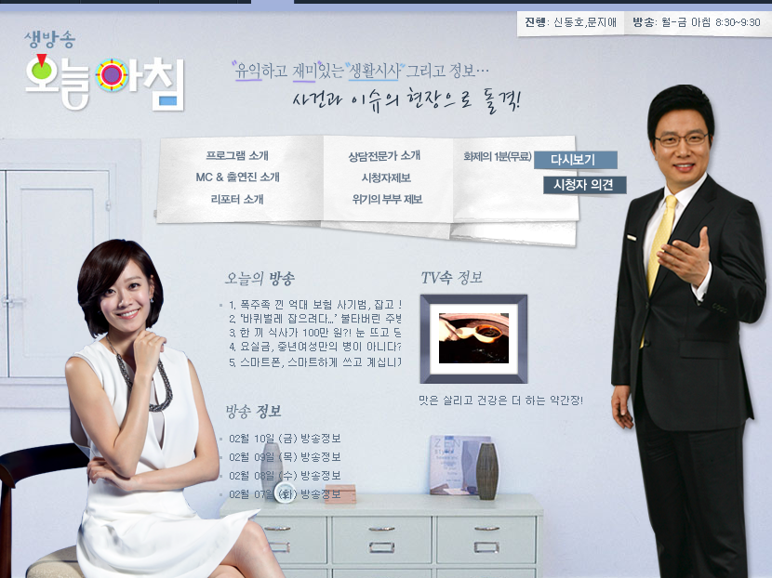
생활정보 프로그램
MBC <생방송 오늘아침>

Slide 10
KBS 2TV 생활정보 프로그램
<여유만만>

Slide 11
SBS 생활정보 프로그램
<생방송 투데이>

Slide 12
감사합니다

